Slide 1



第2.8节 矩阵的应用
流动问题
希尔密码
齐次坐标
平面图形变换

Slide 2
2.8.1 流动问题
流动问题主要有人口流动和物资流动问题，本例
是人口流动问题，物资流动问题参阅习题．
例1 设某中小城市及郊区乡镇共有30万人从事
农、工、商工作，假定这个总人数在若干年内保持
不变，而社会调查表明：
（１）在这30万就业人员中，目前约有15万人从
事农业，9万人从事工来，6万人从事经商：

Slide 3
（2）在务农人员中，每年约有20%改为务工，
10%改为经商；
（3）在务工人员中，每年约有20%改为务农，
10%改为经商；
（4）在经商人员中，每年约有10%改为务农，
10%改为务工；
现在想预测1，2年后从事各业人员的人数，以及经
过多年后，从事各业人员总数之间的发展趋势。

Slide 4
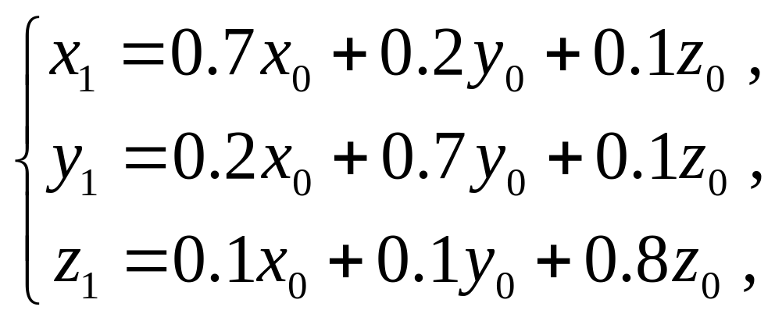
解 设 x_{i} , y_{i} , z_{i} 表示第 i 年后分别从事农、工、
商的人员总数，则 x₀ = 15， y₀ = 9， z₀ = 6，现要
求 x₁ ， y₁ ， z₁ 和 x₂ ， y₂ ， z₂ ，并考察当 n 年后
x_{n} , y_{n} , z_{n} 的发展趋势．
根据题意，一年后从事农、工、商的人员总数为

Slide 5
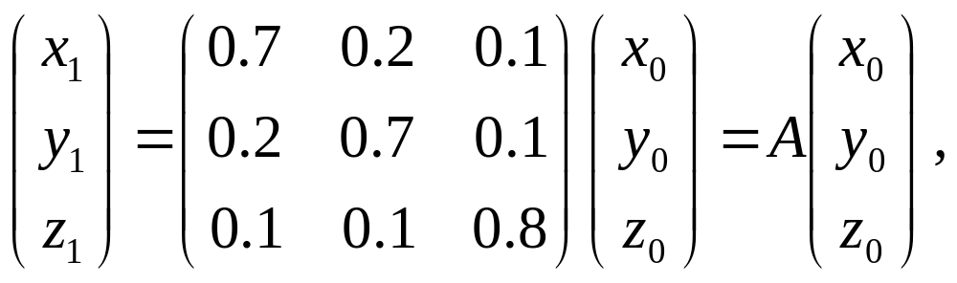
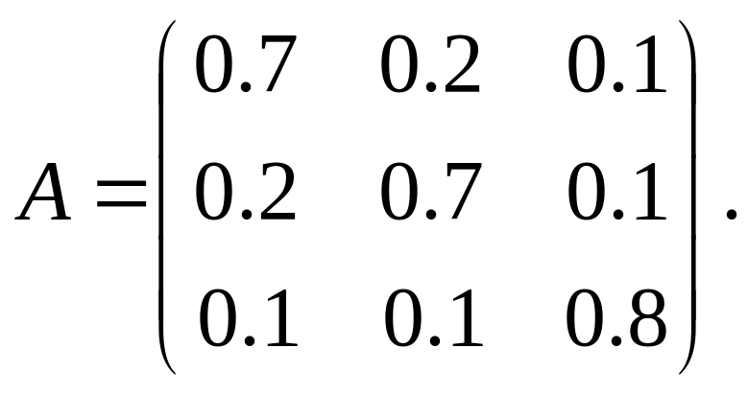
即
其中
将 x₀ = 15， y₀ = 9， z₀ = 6 代入上式，得

Slide 6
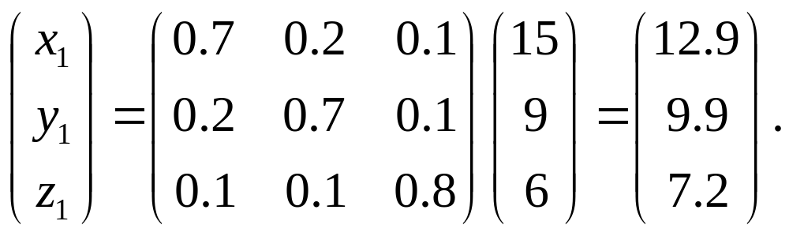
即一年后从事农、工、商的人员的人数分别为12.9
万人、9.9万人、7.2万人．
当 n = 2时，有

Slide 7
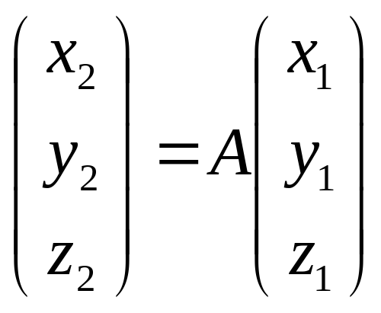
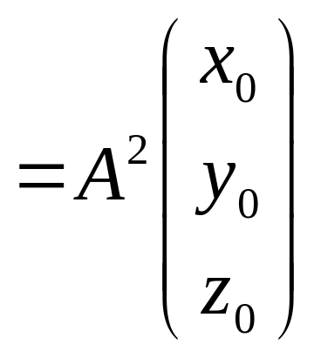
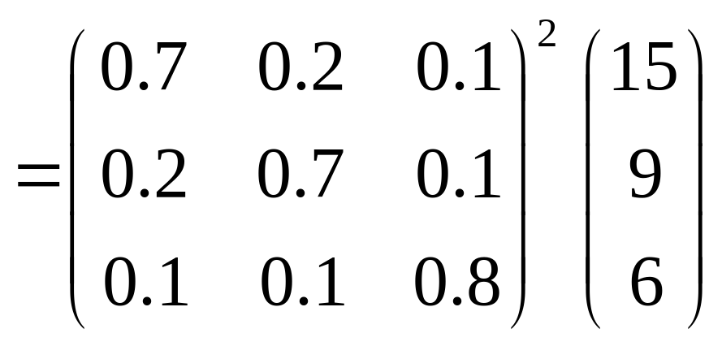
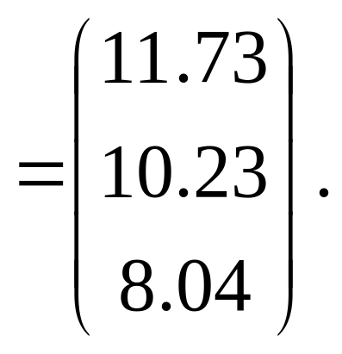

Slide 8
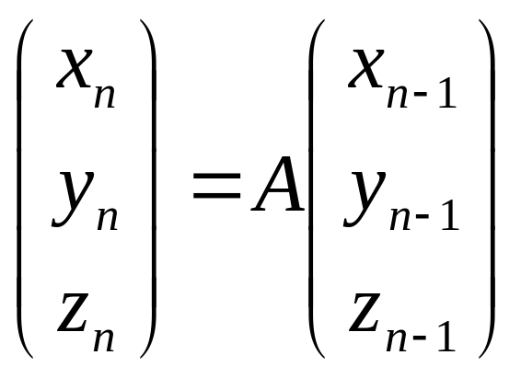
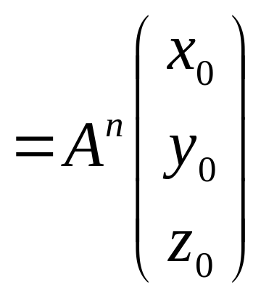
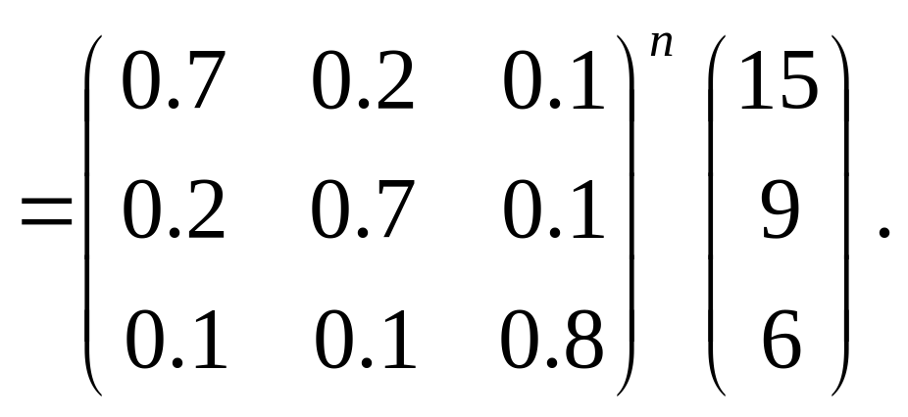
进而推得
即 n 年后从事农、工、商的人员的人数由 A^{n} 决定．

Slide 9
2.8.2 希尔密码
1929年，希尔利用线性代数中的矩阵乘积运算，
设计了一种被称为希尔密码的代数密码．
为了便于计算，希尔首先将字符变换成数.
例如，
对英文字母，可以作如下变换：

Slide 10
A
B
C
D
E
F
G
H
I
J
K
L
M
1
2
3
4
5
6
7
8
9
10
11
12
13
N
O
P
Q
R
S
T
U
V
W
X
Y
Z
14
15
16
17
18
19
20
21
22
23
24
25
0

Slide 11
希尔密码的基本思想：
将明文分成 n 个一组，用对应的数字代替，就变
成了一个个 n 维向量.
如果取定一个 n 阶的可逆矩阵
A（此矩阵称为密钥），用 A 去乘每一个向量，即可
起到加密的效果.
将密文分成 n 个一组，同样变成 n 维向量，只需
用 A^{–1} 去乘这些向量，即可将它们变回原先的明文.

Slide 12
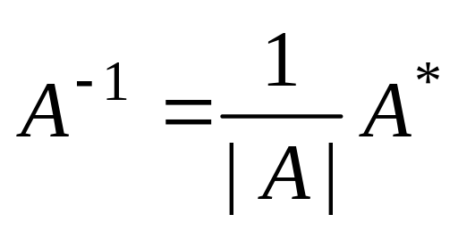
两个问题：
1）为了使数字与字符间可以互换，必须使用取自
0 ~ 25之间的整数；
2）在解密时要用到逆矩阵，而
可能会出现分数．
解决的办法：引进同余运算，并用乘法来代替除法．

Slide 13
考虑最简单的情况.
令 n = 1，用数 a 去乘 0 ~ 25
中的数，以 26 为模取同余，
并要求有
a ^{–1} ∈ { 0, … , 25 }，
使得
∀ p ∈ { 0, … , 25 }，有a ^{–1}ap ≡ p (mod 26).
或要求存在 a ^{–1}，使得
a ^{–1}a ≡ 1 (mod 26)，
称 a ^{–1} 为 a 的逆元素．
经简单的分析即可发现，并非所有0 ~ 25 中的数
都可用来作为这里的 a，
事实上我们可以证明下面的
定理 ：

Slide 14


定理 a ∈ { 0, … , 25 }，若 ∃ a^{–1} ∈ { 0, … , 25 },
使得 a a^{–1} = a^{–1}a = 1 (mod 26)，则必有gcd{a, 26} = 1，
其中gcd{a, 26} 为 a 与 26 的最大公因数．

Slide 15
由定理可知，0 ~ 26 中除 13 以外的奇数均可取作
这里的 a，下面列出经计算求得的逆元素．
a
1
3
5
7
9
11
15
17
19
21
23
25
a^{–1}
1
9
21
15
3
19
7
23
11
5
17
25
对于 n 为一般整数的情况，只需在乘法运算中结
合应用取余，求逆矩阵时用逆元素乘来代替除法即可．

Slide 16
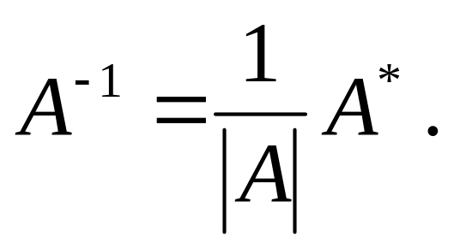
希尔密码是以矩阵法为基础的，明文与密文的对
应由 n 阶矩阵 A 确定．
矩阵 A 的阶数是事先约定
的，与明文分组时每组字母的字母数量 n 相同.
如
果明文所含字数与 n 不匹配，则最后几个分量可任意
补足．
希尔密码在解密时，用 A^{–1} 左乘密文向量，即
，
可还原为原来的明文向量．
A^{–1} 的求法可利用公式

Slide 17
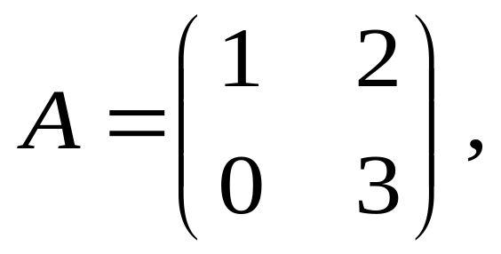
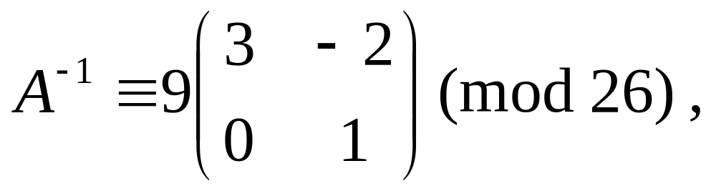
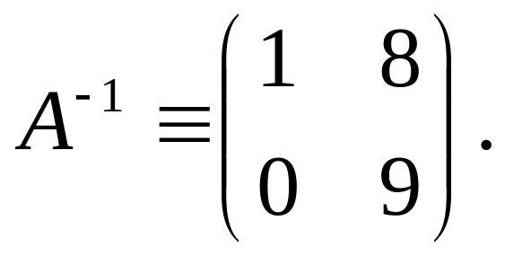
例如，若取
则 |A| = 3，
查表知 |A| 的逆元素为 9，于是
即

Slide 18
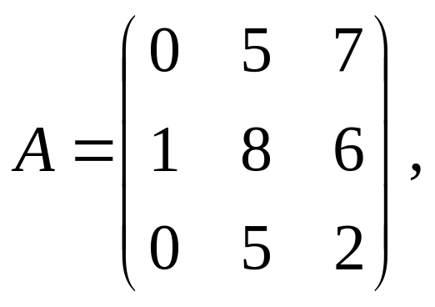


例2 设明文为HPFRPIHTNECL，密钥矩阵为
试用希尔密码体系给明文加密．
实验系统

Slide 19
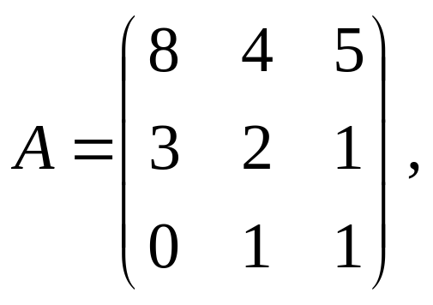
例3 设密文为DXNANIURJUOD，密钥矩阵为
试将密文还原为明文．
实验系统

Slide 20
2.8.3 平面图形变换
1.线性变换
定义 10 变换（或映射）T 称为线性的，若
(i) 对 T 的定义域中的一切向量u，v，有
T ( u + v ) = T ( u ) + T ( v )
(ii) 对一切向量 u 和数 k ，有 T ( ku )= k T (u)．
由定义可知，线性变换保持向量的加法运算和数
与向量的乘法运算，由此可得线性变换的基本性质．

Slide 21
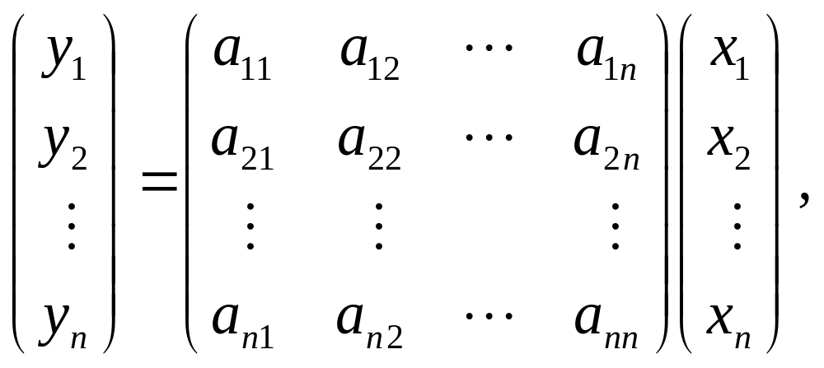
性质 若 T 是线性变换，则 T(0)=0，且对 T 的
定义域中一切向量 u 和 v 以及数 c 和 d 有：
T (cu + dv) = c T(u) + d T(v)
设有关系式
(1)

Slide 22
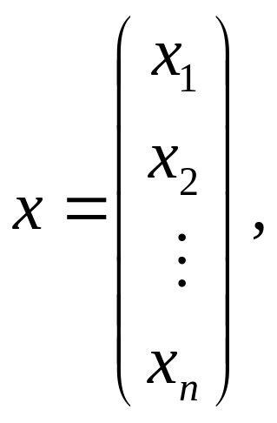
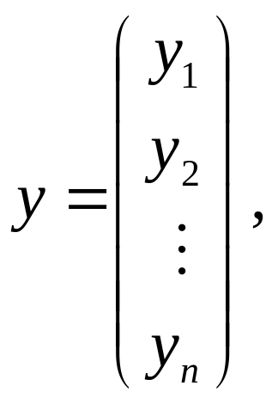
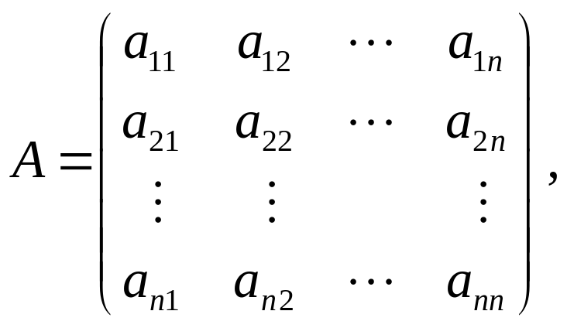
若记
则(1)式可简记为
y = A x，

Slide 23
(1)
(1)式确定了一个从 R^{n} 到 R^{n} 的映射，并且是一个
线性映射，称为线性空间 R^{n} 中的线性变换，也称为
矩阵变换．
矩阵 A 称为该线性变换的矩阵，与线性
变换一一对应.

Slide 24
2.平面图形变换
设 x，y 为平面上的两个点（或 R² 中的两个列向
量），A 为 2×2 矩阵，
则 y = Ax 为平面上的一个线性
变换，把点 x 映射成点 y．
若 x 为平面图形 G 上的任一点，x 的像 y 构成的
图形记为G₁，
则线性变换 y = Ax 的几何意义是把图形
G 变成图形 G₁，
称之为平面图形变换.

Slide 25
平面图形变换有三种基本变换：
对称变换
伸缩变换
剪切（错切）变换
其他可逆变换均可由这三种变换复合而成．

Slide 26
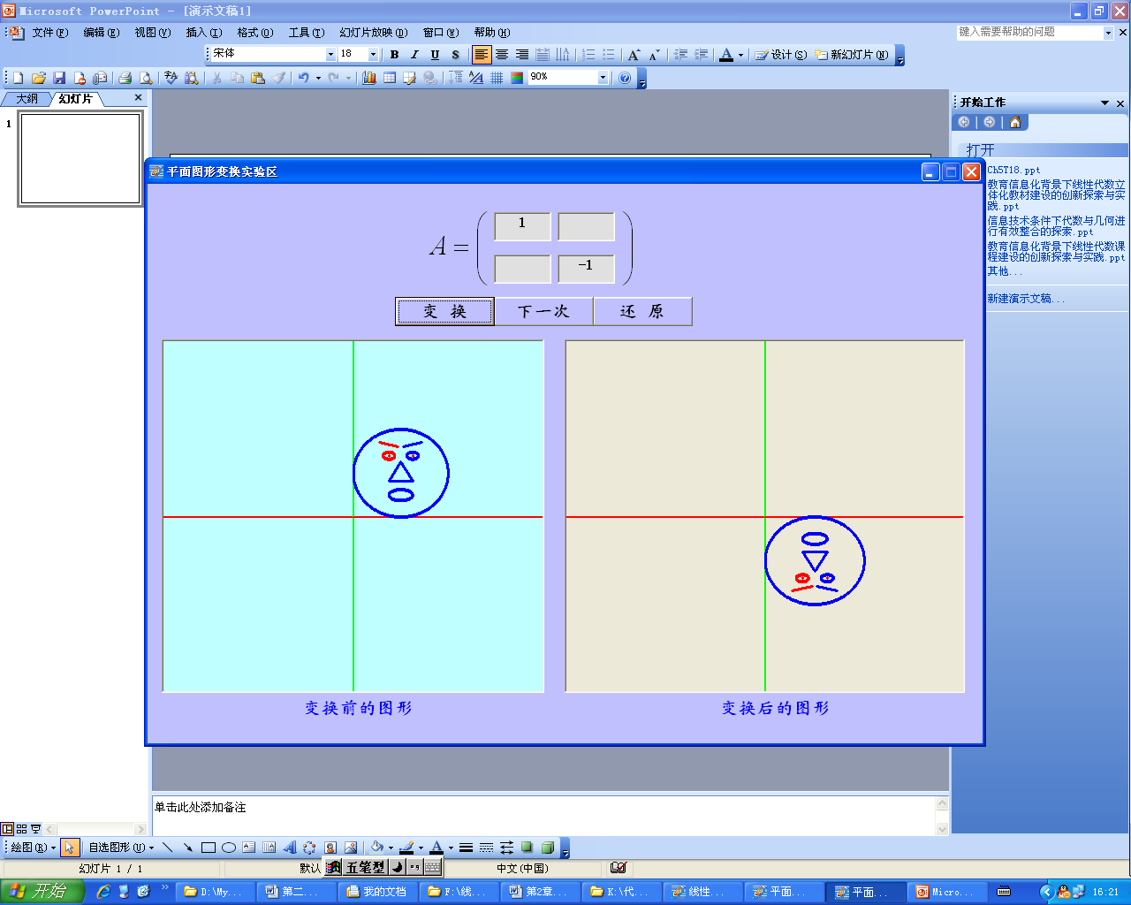
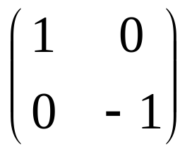
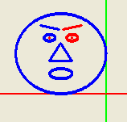
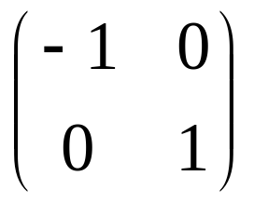
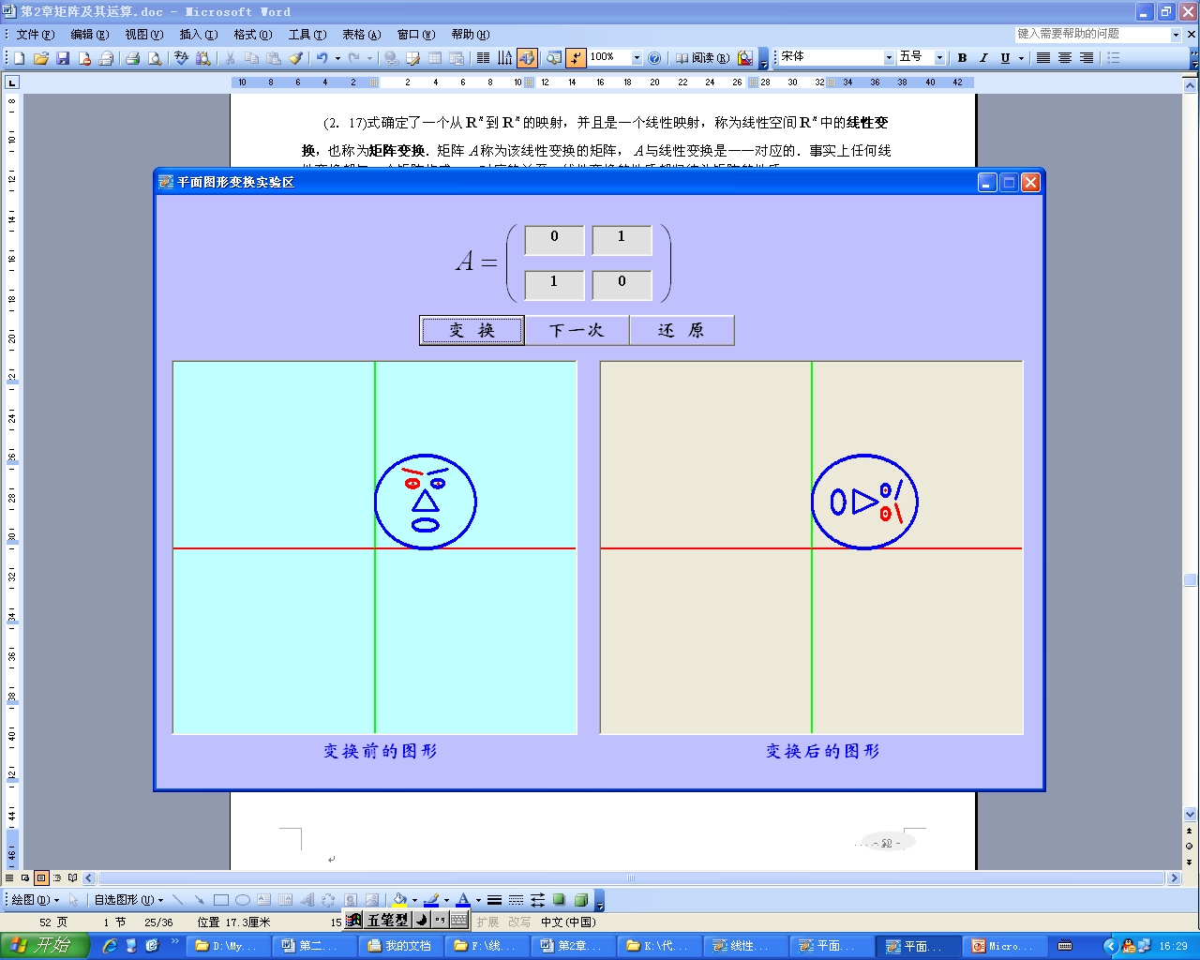
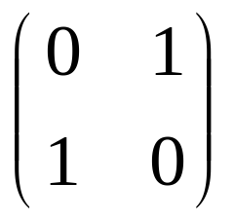
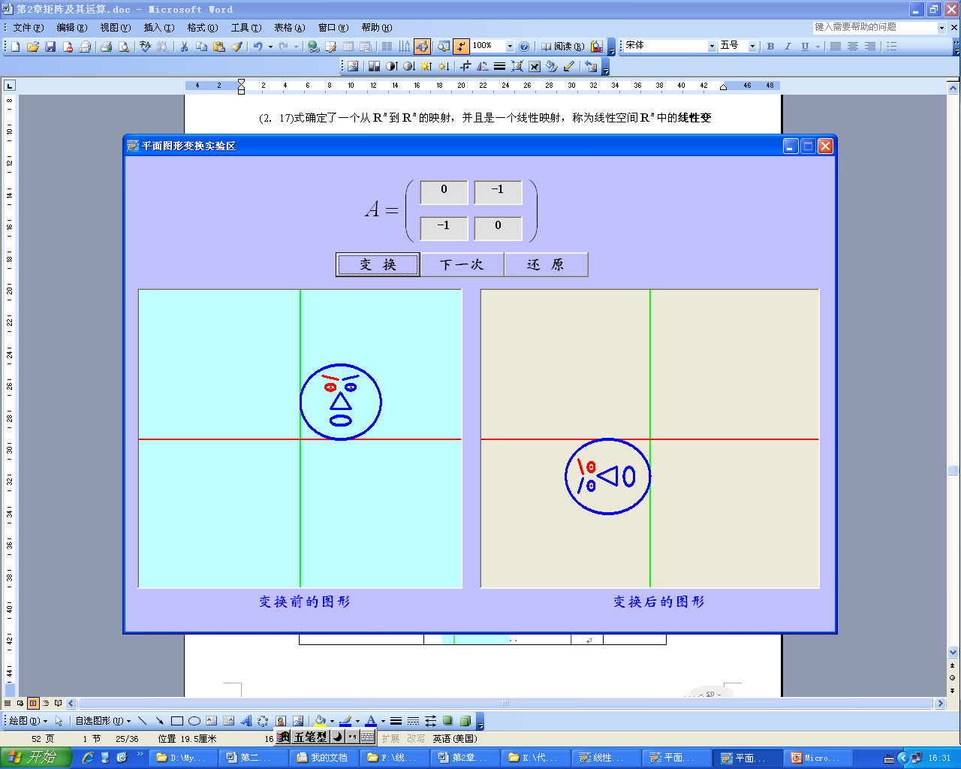
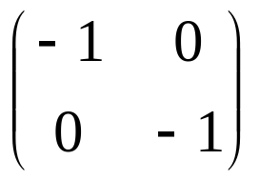
变换
变换前后的图像
变换矩阵
关于横轴的对称变换
关于竖轴的对称变换
关于y = x 的对称变换
关于原点的对称变换
实验系统

Slide 27
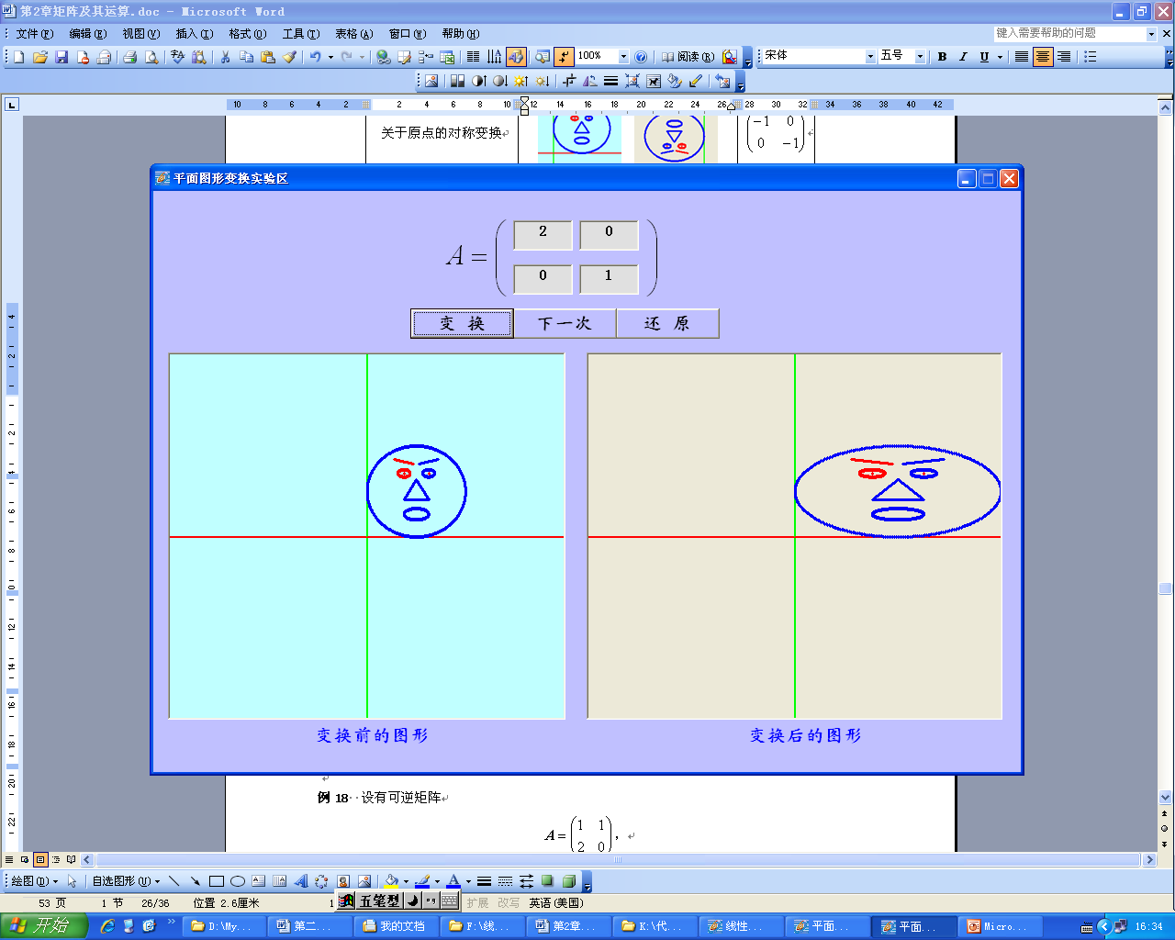
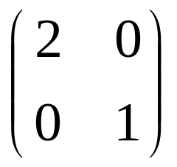
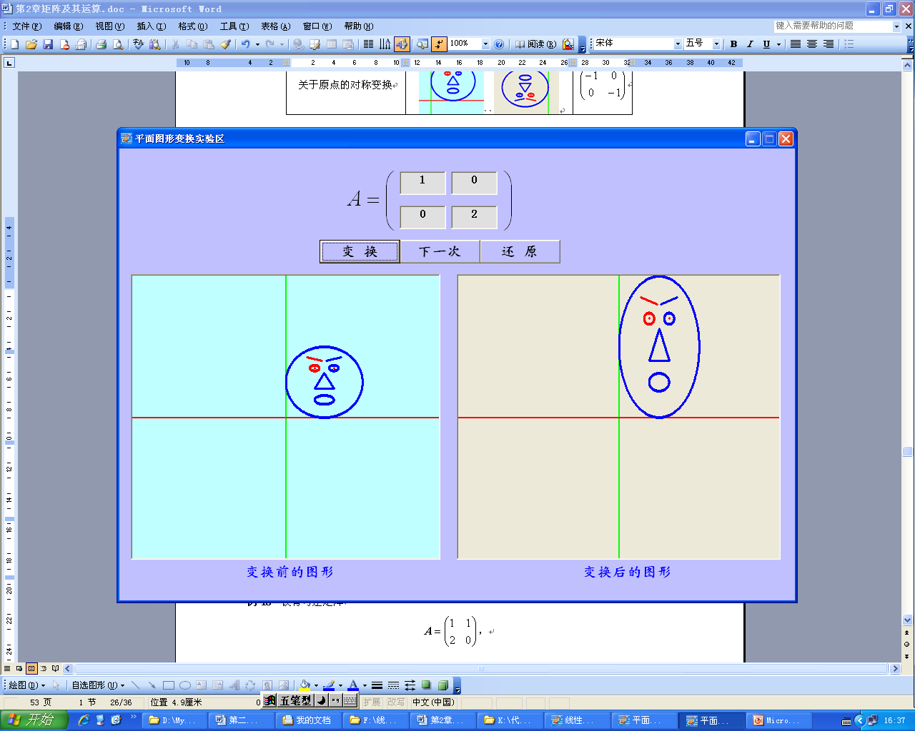
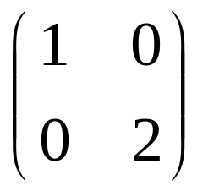
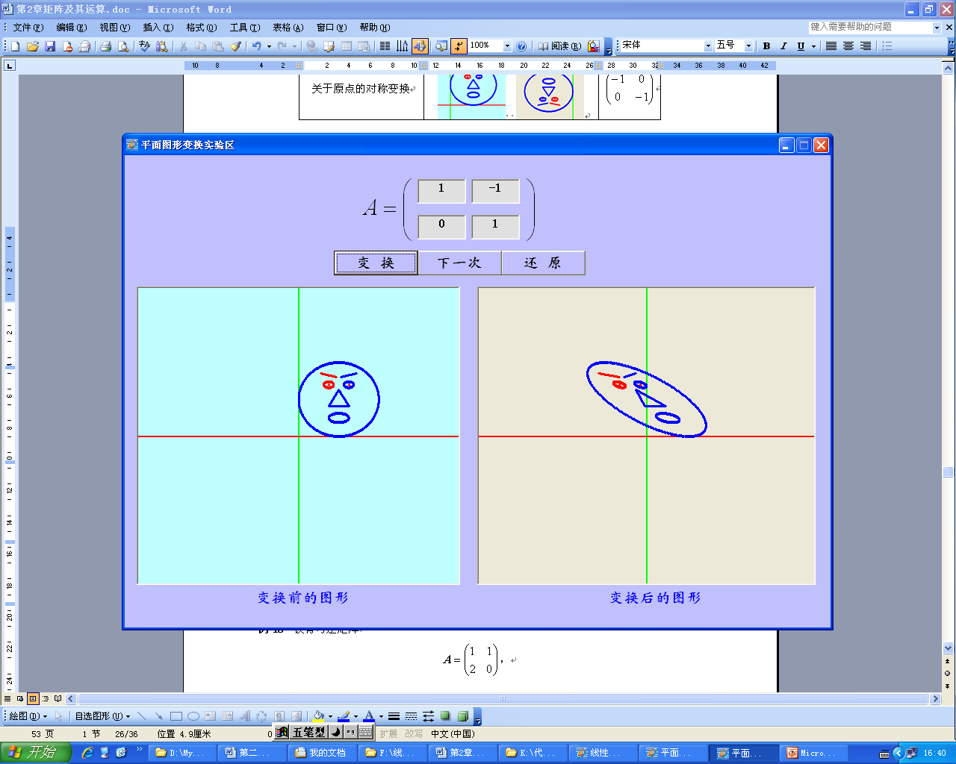
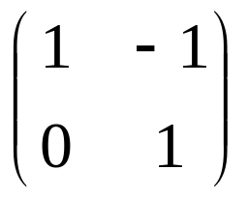
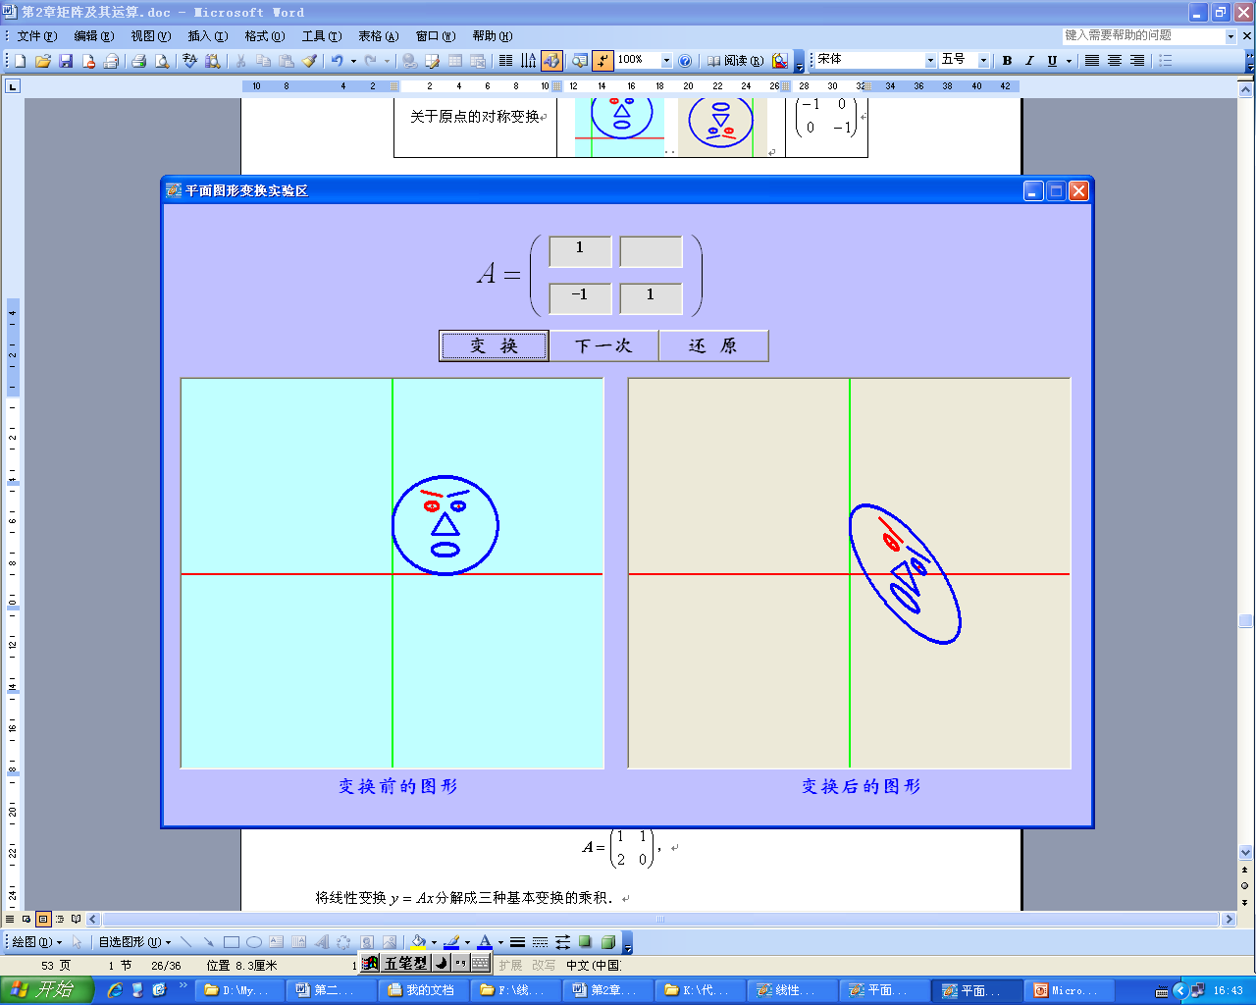
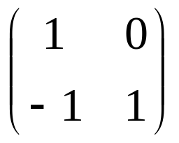
变换
变换前后的图像
变换矩阵
水平伸缩变换
垂直伸缩变换
水平剪切变换
垂直剪切变换
实验系统

Slide 28
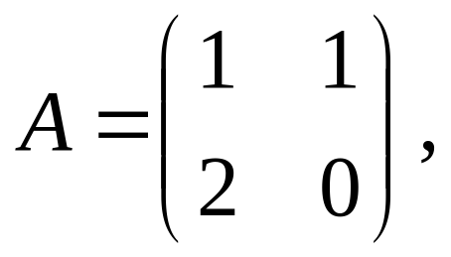
例4 设有可逆矩阵
将线性变换 y = Ax 分解成三种基本变换的乘积．

Slide 29
2.8.4 齐次坐标
我们知道线性变换 y = Ax 可以对图形进行旋转、
剪切、伸缩和对称等变换，但计算机屏幕上的图形经
常需要移动，如计算机动画就是通过一系列的图形移
动形成，可是平移不是线性变换，解决这一困难的标
准办法是引入所谓的齐次坐标．

Slide 30
R² 中每个点 (x，y) 可以对应于R³ 中的点
(x，y，1)，我们称 (x，y，1) 为 (x，y) 的齐次坐标．
点的齐次坐标不能相加，也不能乘以数，但它
们可以乘3×3矩阵来作变换．

Slide 31
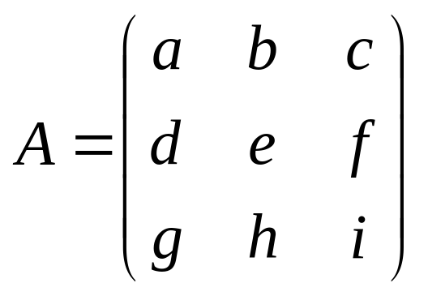
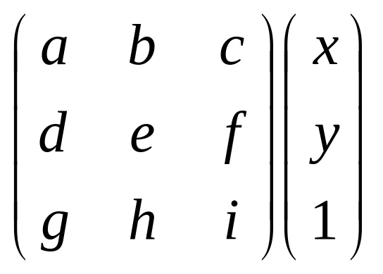
设
则
可实现点 (x，y) 的所有运动, 且 A 中每个元素都有
意义．

Slide 32
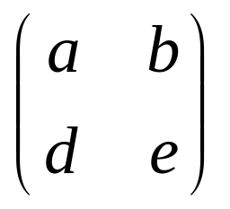
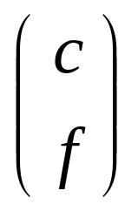
实现点(x，y)的所有线性变换；
实现点(x，y)的平移；
(g，h) 实现点(x，y)的投影；
( i ) 实现对点(x，y)的坐标的缩放.

Slide 33
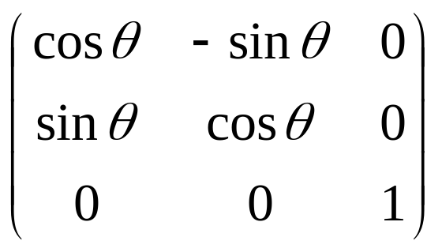
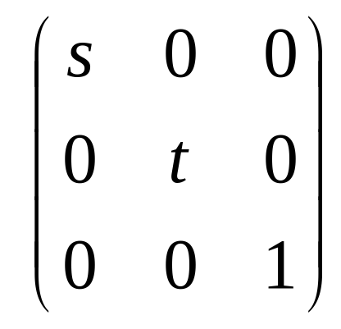
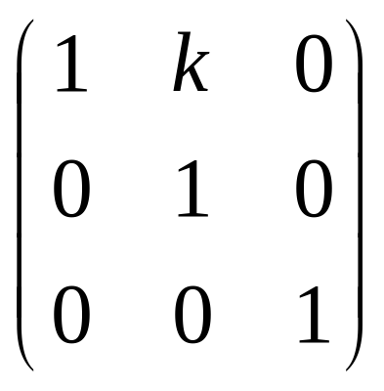
例如
旋转变换
伸缩变换
剪切变换
实验系统

Slide 34
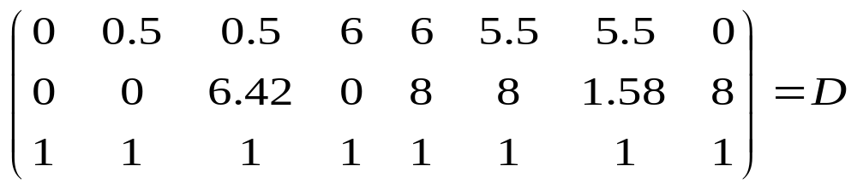
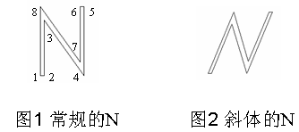
例5 如图所示的大写字母 N 由8个点确定，
这些点的坐标可存储在一个数据矩阵D中．
顶点 1 2 3 4 5 6 7 8
x 坐标
y 坐标

Slide 35
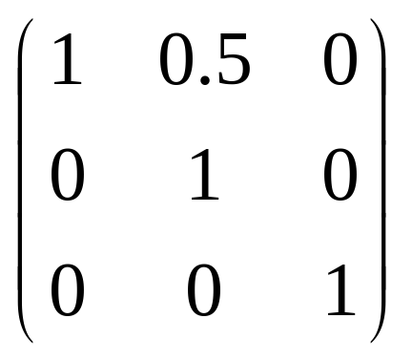
对常规的N用矩阵
作剪切变换
即得斜体的N．
实验系统

Slide 36
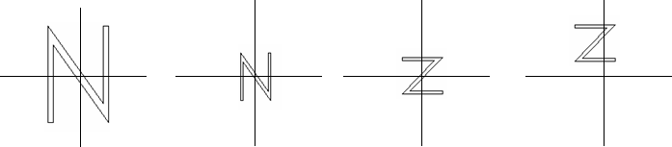
例6 求3×3矩阵，对应于先乘以0.5的倍乘变换,
然后旋转90º，
最后对图形的每个点的坐标加上(-0.5, 2)
做平移．
原图 缩小后的图 旋转后的图 平移后的图

Slide 37


